Slide 1
Пространственно-временная синхронизация на пикосекундном уровне
1

Slide 2





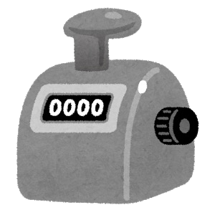





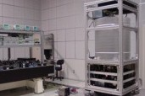

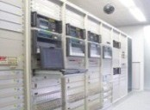
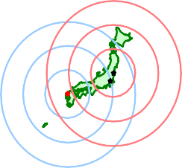
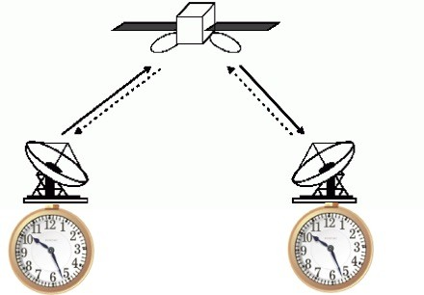

Japan Standard Time (JST)
=
+
+
Counter + Display
+
Oscillator
Synchronization
Группа стандартов пространства-времени
Ultimate Oscillator
(Atomic clock)
Generation and Dissemination of JST
Synchronization
Cs Atomic clock
Sr Optical Atomic clock
Generation of JST
Radio Clock
TWSTFT
WiWi
4

Slide 3

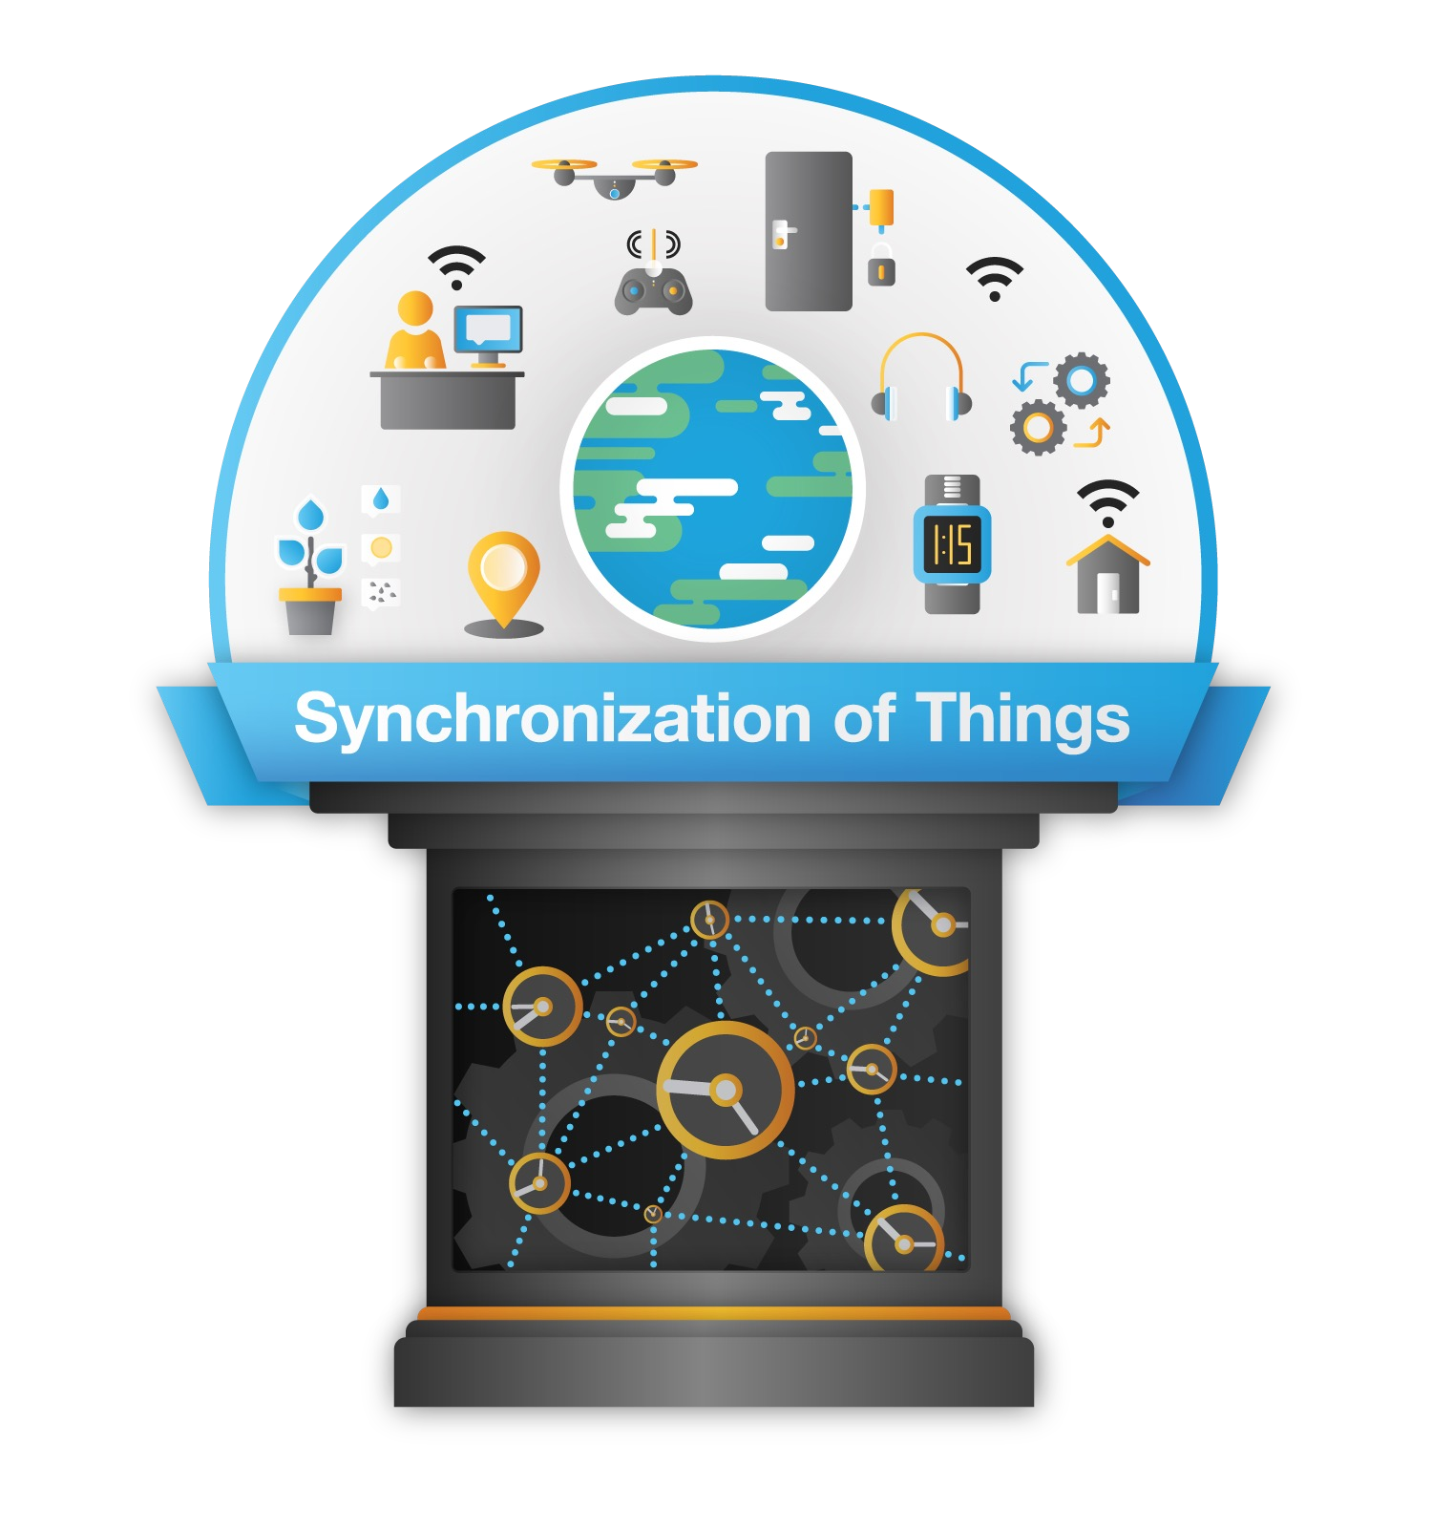
Пространственно-временная синхронизация
Наше определение:
Пространственно-временная синхронизация — это коллективное состояние, в котором часы всех устройств синхронизированы, а взаимное расположение является общим.
Пространственно-временная синхронизация
Позволяет всем устройствам использовать универсальные часы через беспроводную связь.
5

Slide 4































Путь к пространственно-временной синхронизации
Органичное взаимодействие вещей
ШАГ
03
〜2040
Запуск сервиса
Верхний уровень синхронизации ST: аутентификация, безопасность, конфиденциальность.
Вертикальный поток людей и вещей
Инфраструктура для
Пространственно-временная синхронизация
ШАГ
02
〜2035
Справочные базовые станции
Координаты положения
Синхронизация времени
Сеть
Maсштабирование
ネットワーク化された 治水ネットワーク
雨雲観察と豪雨予想
同期ロボッ ト 群による 協調作業
搬送ド ローン
分散化されたマイクロ水路 とスマート水門
間伐ロボッ ト
無人運搬車両
搬送ド ローン
無人ト ラクタ
ШАГ
01
〜2025
分散化されたマイクロ水力発電機
Core Cloud Server
Неточная синхронизация
now
Логические часы
6
Облачная синхронизация

Slide 5
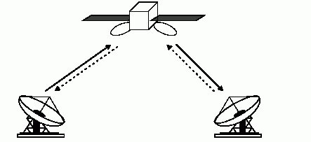
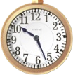


Беспроводная двусторонняя интерферометрия (WiWi)
Текущие
технологии
измерение разницы во времени и времени передачи через
спутниковая связь
Двусторонняя спутниковая передача времени и частоты (TWSTFT)
New!
Беспроводная двусторонняя интерферометрия
(Wi-Wi)
измерение времени и расстояния с помощью
беспроводная связь
Мы внедрили спутниковую технологию для синхронизации времени (точность пикосекунд) и измерения расстояния (точность в миллиметрах) с чрезвычайно высокой точностью, низкой стоимостью и небольшим размером.
7

Slide 6
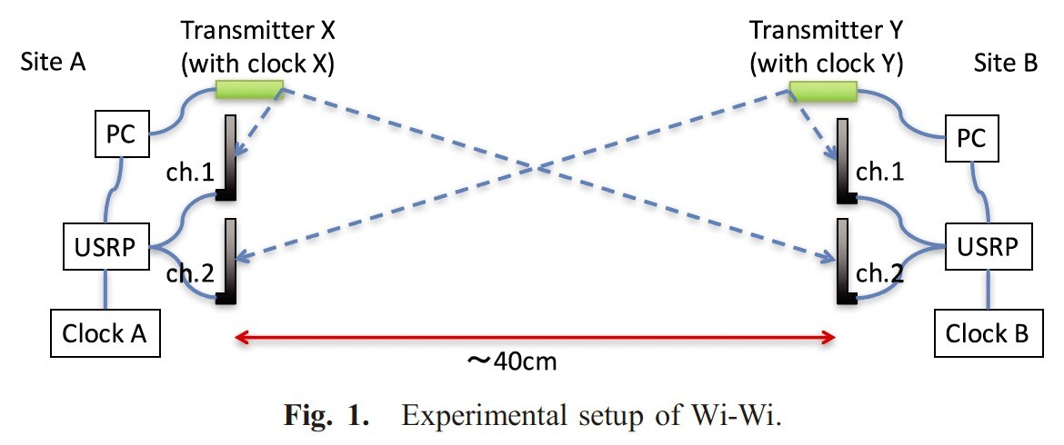
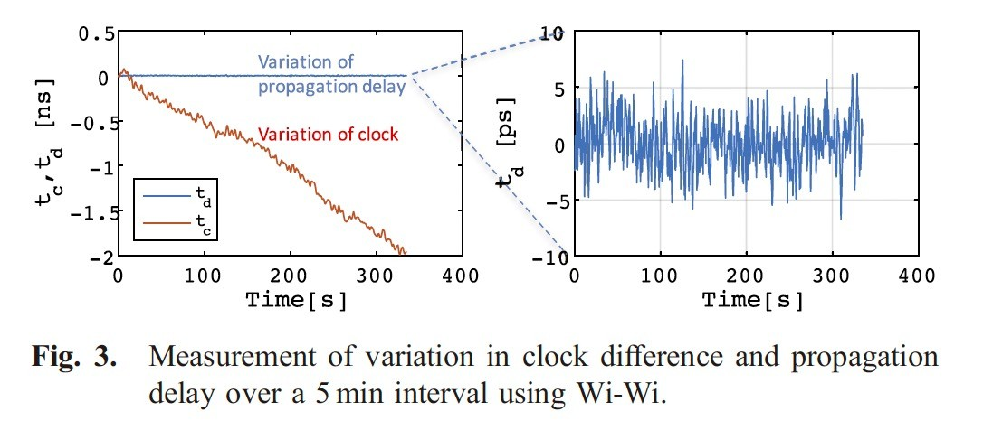
Доказательство принципа (2.4GHz ZigBee)
8

Slide 7
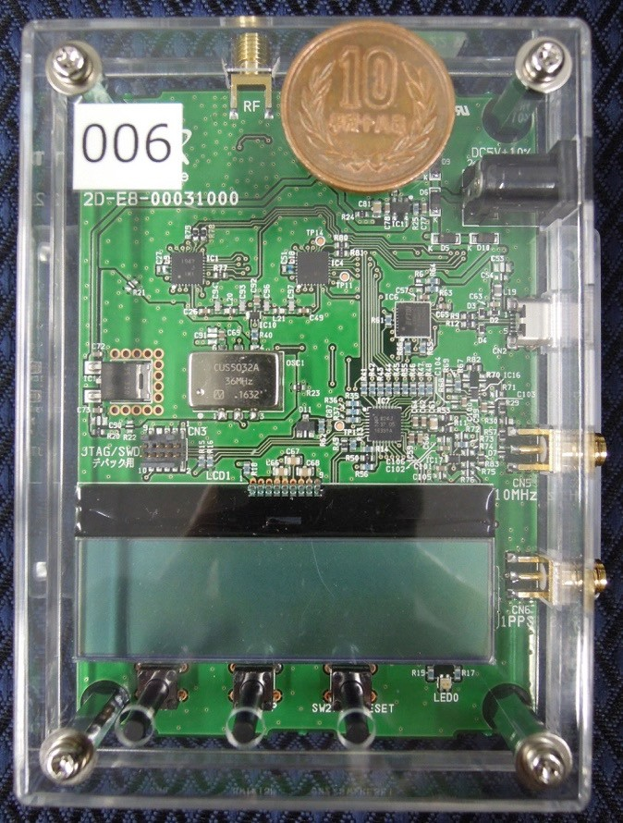
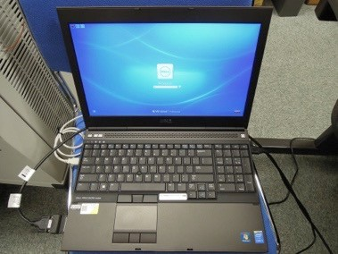



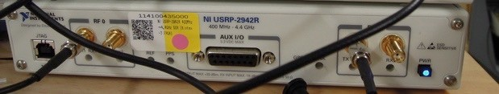
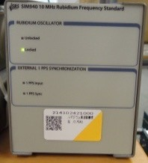

Модуль Wi-Wi
Прототип модуля Wi-Wi
SDR+Rb clock （〜$10k）
送信機
RF chip
PC
низкая стоимость, небольшой размер, низкая мощность
TCXO
Software defined radio
MPU
Rb clock
Отказавшись от использования FPGA, мы снизили стоимость и энергопотребление.

Slide 8
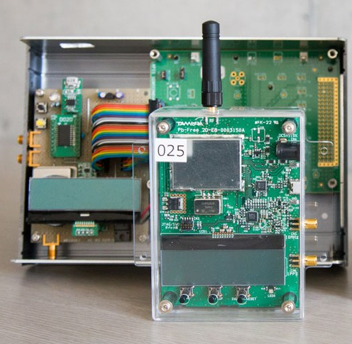
Prototype modules
Модуль беспроводной связи 920 МГцПолная совместимость с IEEE 802.15.4.Диапазон 100 м (20 мВт)/5 км (250 мВт)Точность синхронизации: 35 нс с джиттером 16 пс.
10

Slide 9
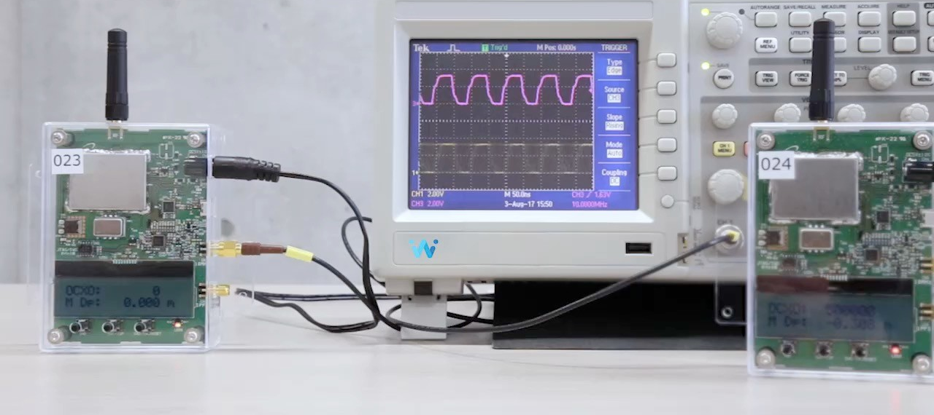
Демонстрация синхронизации
P =(ΔT_{G} + ΔT_{J})/2（P＝ Сумма обоих измерений.)
T_{J} - T_{G} =(ΔT_{G} - ΔT_{J})/2（T_{J}-T_{G}=Difference）
11

Slide 10
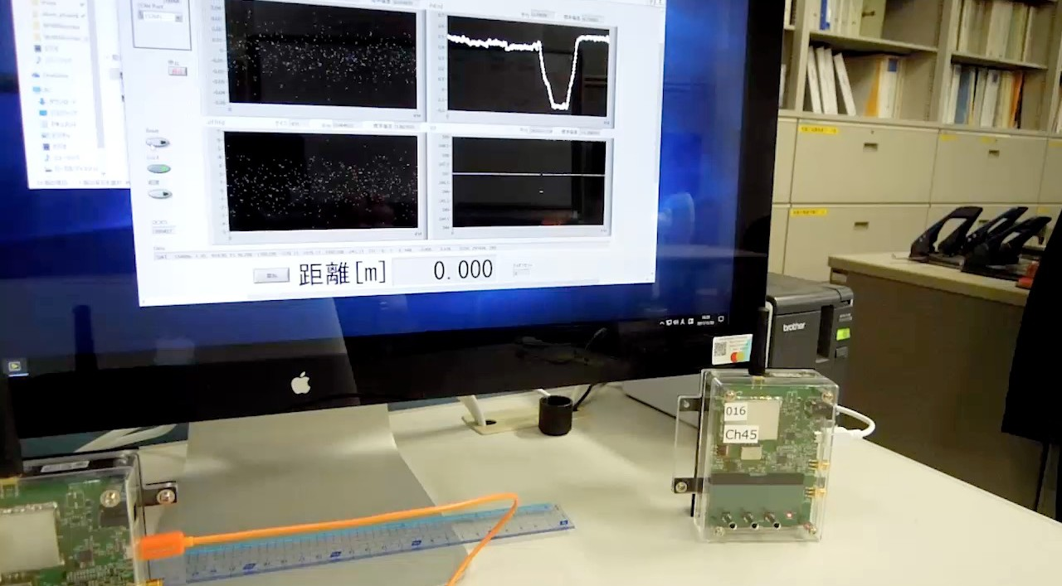
Демо вариации позиции
P =(ΔT_{G} + ΔT_{J})/2（P＝ Сумма обоих измерений
T_{J} - T_{G} =(ΔT_{G} - ΔT_{J})/2（T_{J}-T_{G}=Difference）
12

Slide 11
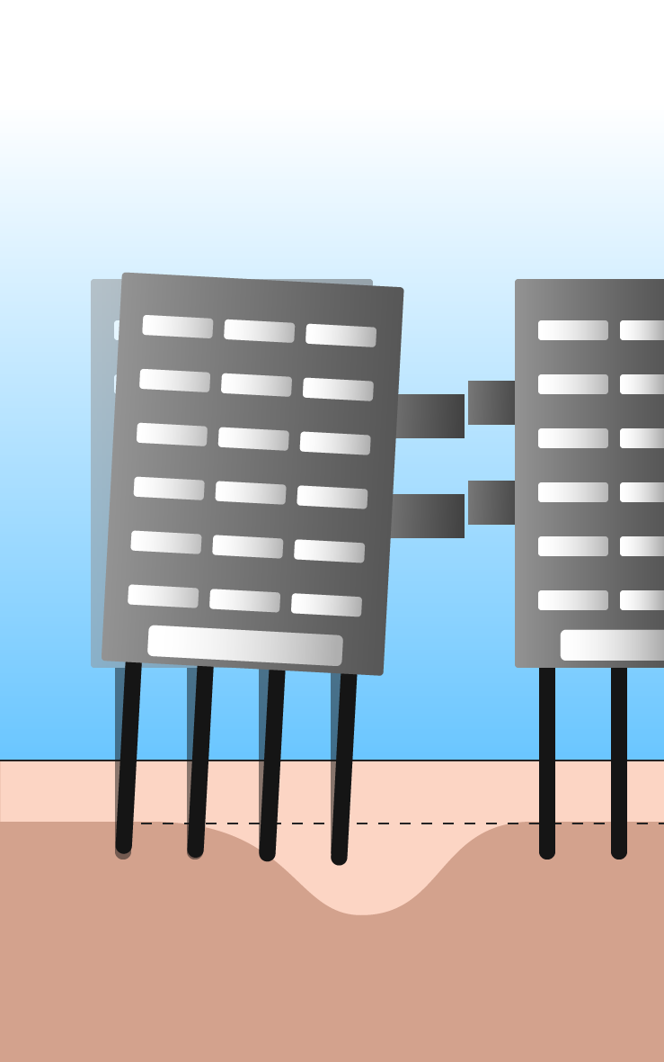
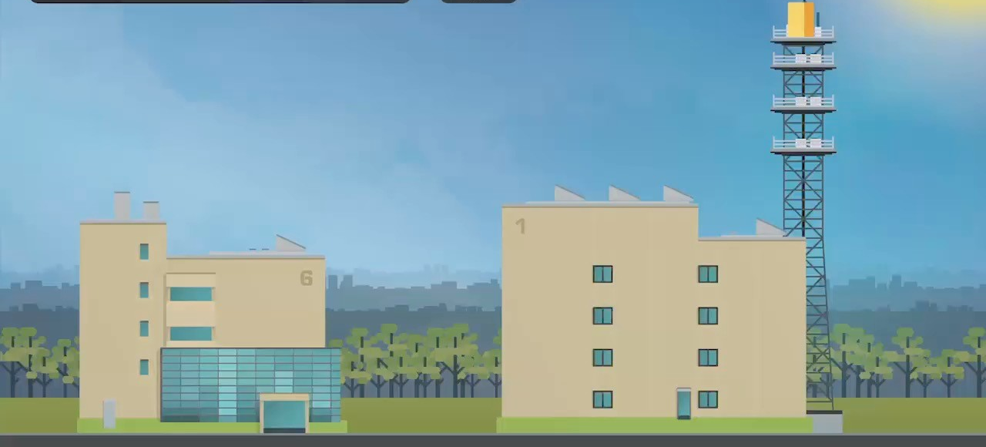
Пример 1 Мониторинг инфраструктуры
Небольшой наклон здания
Current issue | Wi-Wi provides
Не существует другого способа отследить небольшое изменение расстояния (мм) в долгосрочной перспективе. | Дешевая и удобная система контроля расстояния отклонение с точностью до 1 мм

Slide 12
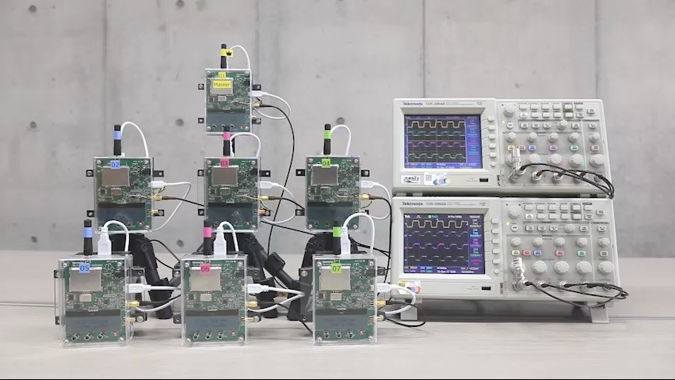
7 модулей синхронизированы
14

Slide 13
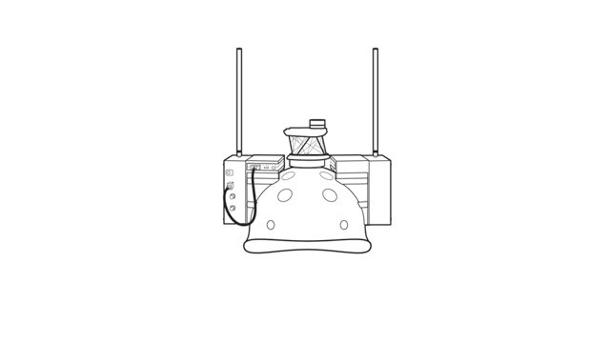
Пример 2 Изменение положения в 2D
15

Slide 14
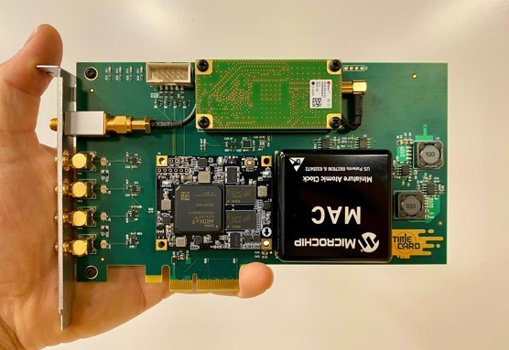

Qantum-Pcie ×Wi-Wi
Мы только начали пытаться вписать модуль Wi-Wi в форм-фактор.
17

Slide 15

Стандартизация
Мы работаем над глобальным сотрудничеством в области синхронизации пространства и времени.
«Беспроводная пространственно-временная синхронизация» входит в число будущих технологических тенденций IMT 2030.
Введение Область применения
Соответствующие документы МСЭ-R
Обзор новых услуг и приложений

Slide 16
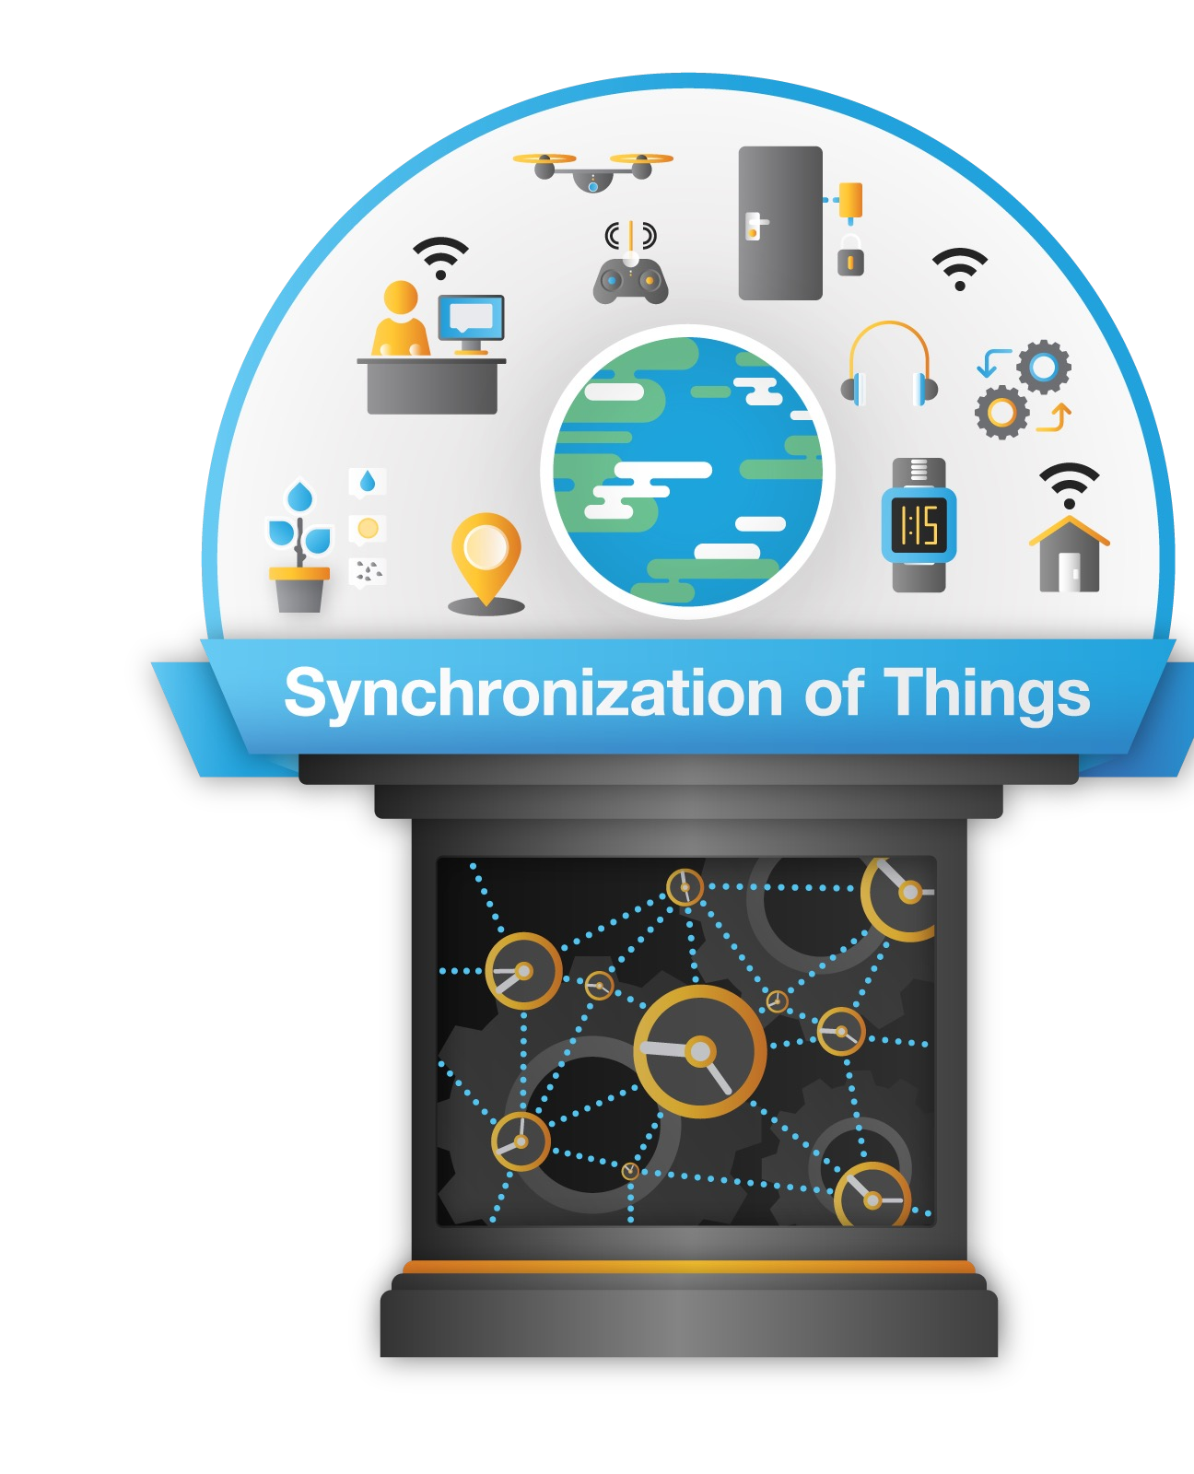
Краткое содержание
Мы продемонстрировали осуществимость и
экономическая эффективность
«Пространственно-временная синхронизация»
модуль.
Небольшие, недорогие модули с низким энергопотреблением необходимы для реализации синхронизации пространства-времени.
Мы стремимся внести свой вклад в решение Data Center Timing.
Мы ищем международное сотрудничество.
20

